Slide 1
A Engenharia Informática nas Bodas de Prata da EIC na FEUP Pedro Veiga

Slide 2
A Engenharia Informática nos últimos 20 anos A Engenharia Informática nos próximos 5 anos Pedro Veiga

Slide 3
Tópicos
Há 20 anos
A FCCN
Internet no Mundo
As 9 Camadas OSI
Quem manda na Internet
A Engenharia Informática
A Engenharia Informática nos 25 anos da EIC na FEUP
Conclusões

Slide 4
1994
Como era um PC?

Slide 5
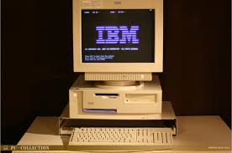
IBM PS-ValuePoint 433SX-S
CPU 486 SX 33 MHz
RAM - 8 Mbytes Ram
Disco - 133 MB
Leitor Diskettes
VGA 14‘, a cores
Sem rede Ethernet

Slide 6
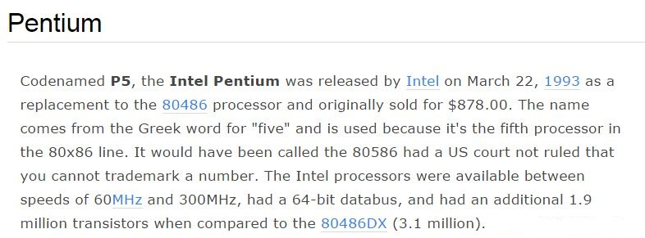
1994 – Alguns Factos (http://www.computerhope.com/history/1994.htm)
The Quick Response Barcode is invented by Denso Wave
Vice President Al Gore makes a speech where he coins the term "Information Superhighway”
Intel releases the second generation of Intel Pentium processors on March 7, 1994

Slide 7
1994 – Alguns Factos
The e-mail hoax "Good Times virus" is first sent out in e-mail.
Rasamus Lerdorf introduces PHP
The W3C organization is founded by Tim Berners-Lee on October 1, 1994.
MS-DOS 6.22 was released April, 1994
IBM releases OS/2 Warp.
Microsoft releases its beta for Windows 95, code named Chicago.
Netscape version 1 is released.
Amazon.com domain is registered November 1, 1994.
Live.com domain is registered December 28, 1994

Slide 8
Java
Java was originally developed by James Gosling at Sun Microsystems
Em 1995

Slide 9
A FCCN

Slide 10
Início de 1997
Maior largura de banda para (algumas) Universidades – 1.4Mbps
Só Lisboa e Porto
Cobertura Nacional < 65%
Conectividade Internacional – 2*512kbps
EuropaNet (512kbps)
EBONE (512kbps; link para Stockholm)
Responsável pelo domínio .PT (desde 1990)

Slide 11
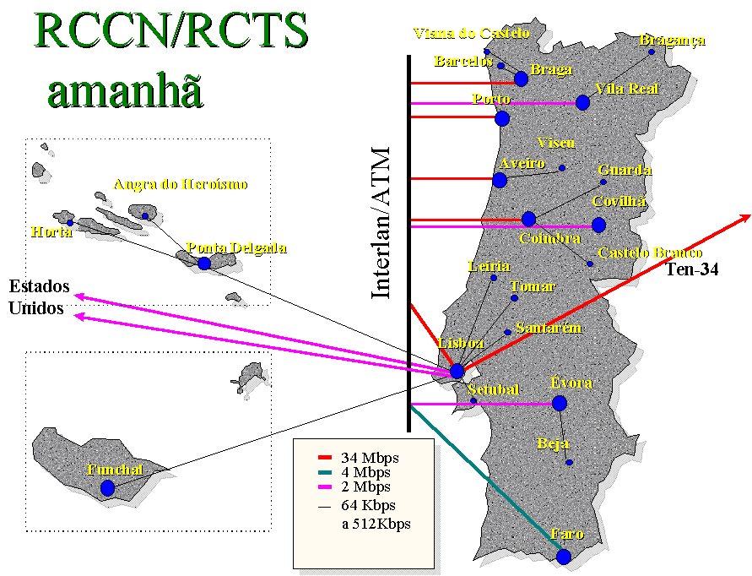
1998
Today

Slide 12
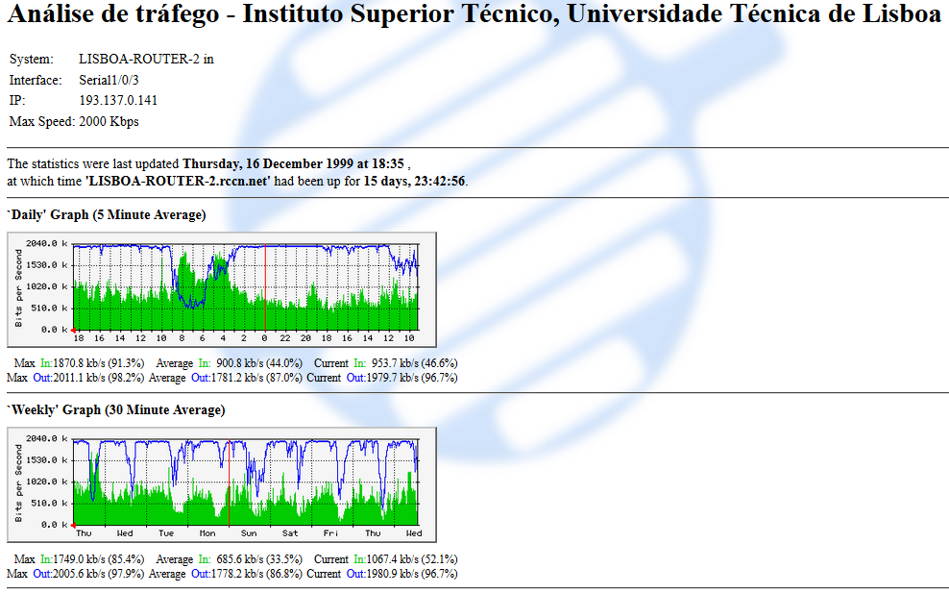

Slide 13
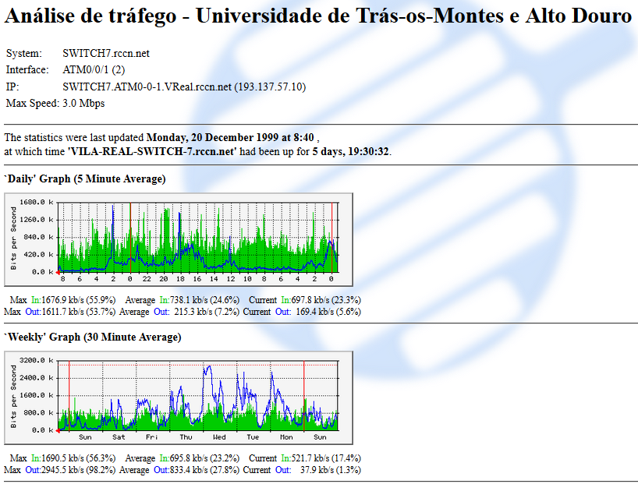

Slide 14
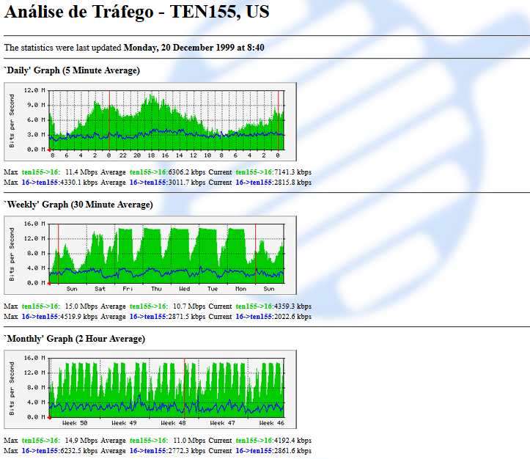

Slide 15
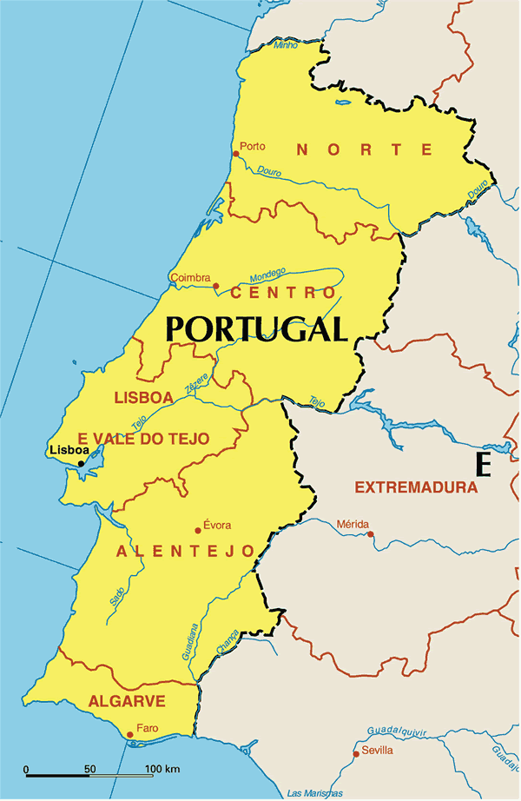
Fibra da FCCN
Fibra existente, em operação 2005
Lisboa, Coimbra, Aveiro, Porto, Braga
Aprox. 410km
Fibra existente, em operação
Set/2007
Porto, Viana do Castelo, Valença
Aprox. 180km
Fibra existente, em operação desde Oct/2008
Lisboa, Setúbal, Évora, Portalegre, Elvas
Aprox. 320km

Slide 16
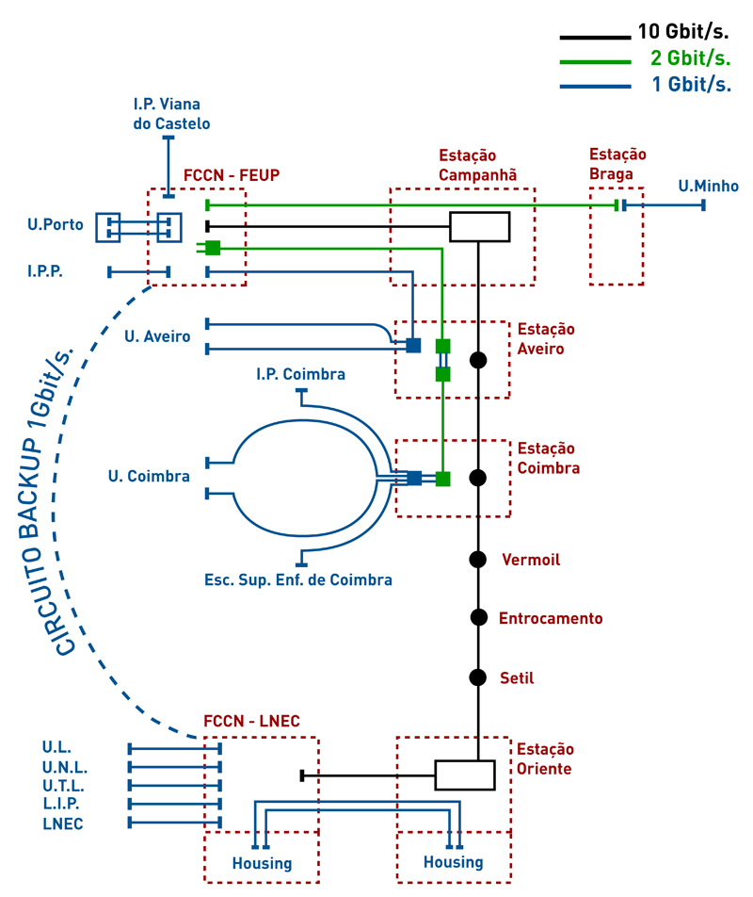
Rede de Transmissão Óptica (Jul/2008)
Equip Huawei (comut. 80 lambdas)

Slide 17
Ligação Escolas
1997 – RDIS com dois canais B (128 Kbps)
2003 – ADSL (128kbps/2Mbps)
2007 – Fibra nalgumas (C+S)
…

Slide 18
Internet no Mundo

Slide 19
1992
Criação da Internet Society
Em Kobe (Japão)
Vint Cerf principal dinamizador
NFS desmantelada
Internet2
EuropaNet
IXI
IP a medo …

Slide 20
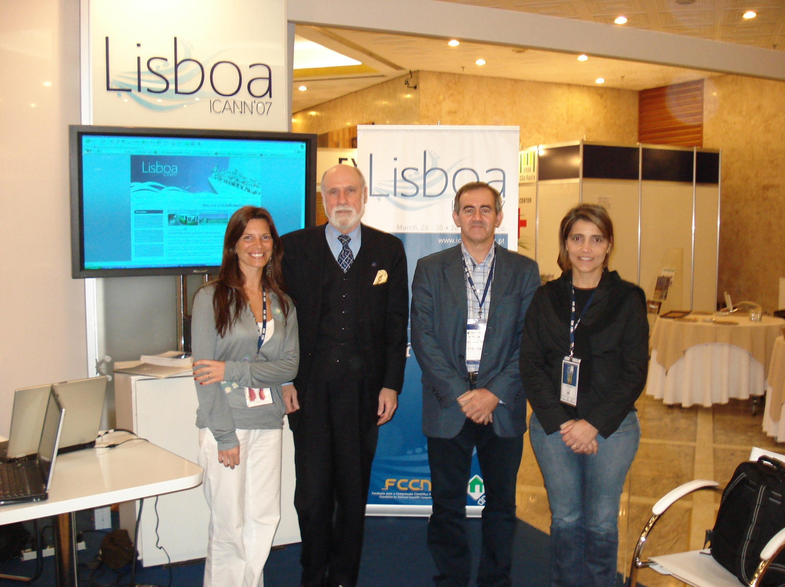

Slide 21
1994
INESC
Ligação à Eunet (1984) - UUCP
Domínios inesc, inescp, inesca, inescb, inescc (1991)
Ligação ao EBONE (1992)
PUUG – Portuguese UNIX Users Group
Esotérica
IP-Global
RCCN
Sapo (Serviço de Apontadores Portugueses)
… Telepac mais tarde

Slide 22
As 9 Camadas OSI

Slide 23
As 9 Camadas OSI
A política entra na Internet
E os advogados
E os negócios

Slide 24
Modelo OSI da ISO
Aplicação
Aplicação
Apresentação
Apresentação
Sessão
Sessão
Transporte
Transporte
Rede
Rede
Dados
Dados
Físico
Físico

Slide 25
Político
Político
Aplicação
Aplicação
Apresentação
Apresentação
Sessão
Sessão
Transporte
Transporte
Rede
Rede
Dados
Dados
Físico
Físico

Slide 26
Religioso
Religioso
Político
Político
Aplicação
Aplicação
Apresentação
Apresentação
Sessão
Sessão
Transporte
Transporte
Rede
Rede
Dados
Dados
Físico
Físico

Slide 27
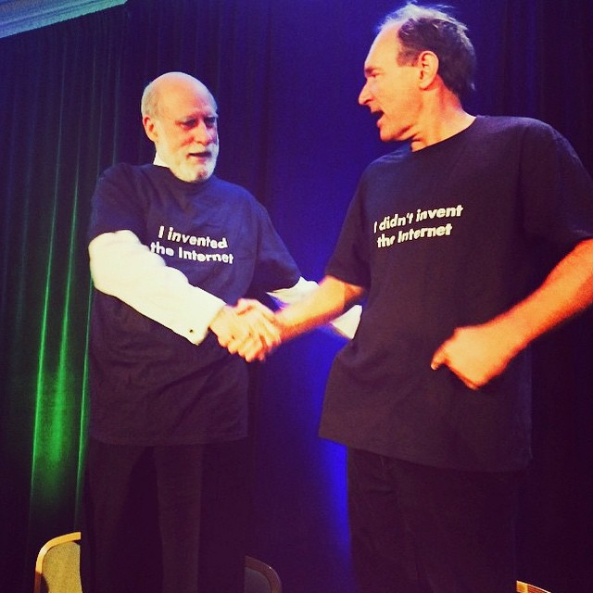

Slide 28
Who Rules the Internet?
Quem manda na Internet?

Slide 29
Internet Society (1992)
IETF
ICANN (1998)
IGF (2006)
Cimeira Tunis (2005)
NetMundial
- Brasil (2014)

Slide 32
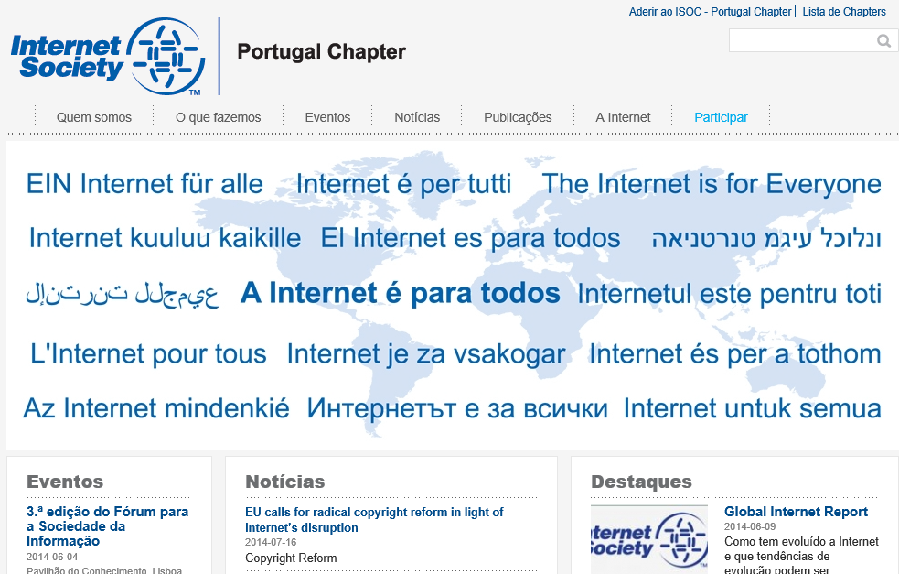

Slide 33
ISOC Portugal
Governação da Internet
Neutralidade da Internet
IPv6
Mais mulheres nas TIC

Slide 34
A Engenharia Informática

Slide 35
Em Portugal ao longo dos anos …
1975 - FCT/UNL
1987 – IST
Mas foi difícil!
1994 - FEUP

Slide 36
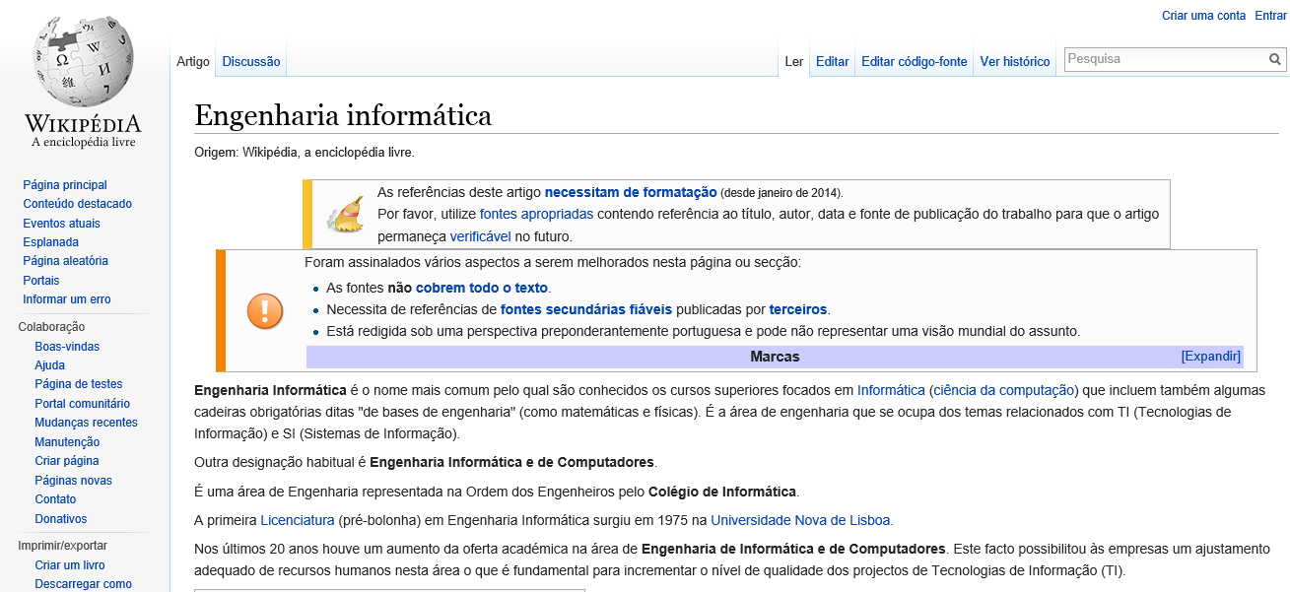

Slide 37
Ordem dos Engenheiros
Colégio criado em 1998
1998-2003 – José Tribolet
2004-2006 – Pedro Veiga
2006-2008 – João Falcão e Cunha
2009- - Luis Amaral
CAQ (Conselho de Acreditação e Qualificação)
Gabriel David
Pedro Veiga

Slide 38
Ordem dos Engenheiros
Os actos do Engenheiro Informático
Desafios – mais mulheres para as TICs

Slide 39
A Engenharia Informática nos 25 anos da EIC na FEUP

Slide 41
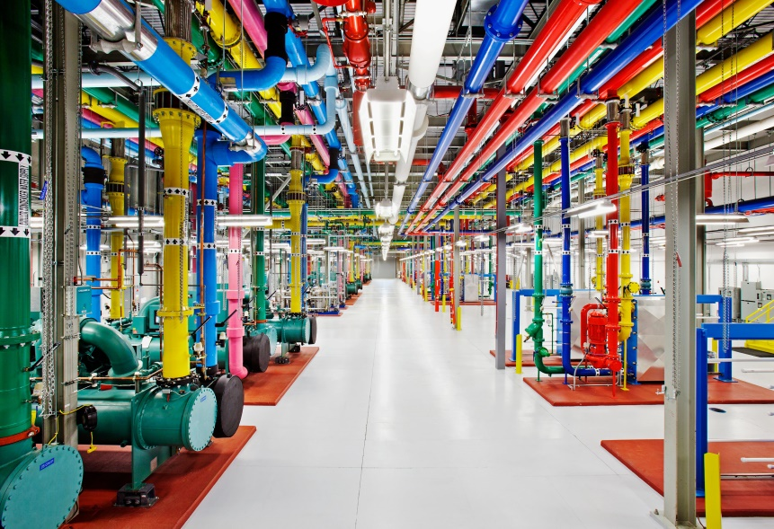
IoT – Internet of Things
Big Data
3V (Volume, Velocidade, Variedade)
Cloud Computing
Wireless
Vídeo
A Net Neutrality nos USA

Slide 42
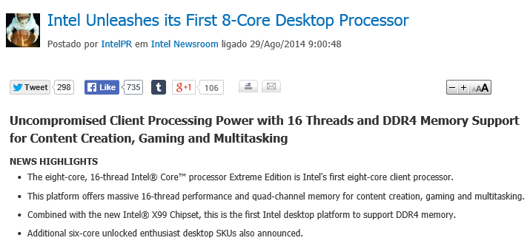
Intel-Core-i7-4790K
8M-Cache
Up-to 4.00 GHz

Slide 44
IoT
Áreas aplicacionais
Tecnologias
Saúde / Bem-estar
Mobilidade
Ambiente
Domótica
Indústria
Logística
…
Redes sem fios
Gestão do espectro inovadora
Redes fracamente ligadas
V2V
Software Defined Networks
Novas interfaces
Displays
Voz
Apps, Apps, Apps, …

Slide 45
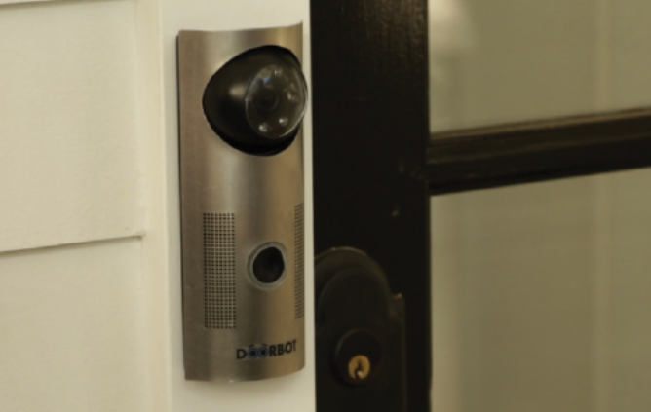
DoorBot wireless doorbell cam lets you see visitors

Slide 46
Termos a Reter na memória
Trustworthy Computing / Computação Confiável
Ciber-Segurança
Ciber-vigilância / Privacidade
Espionagem industrial
Aplicações / Dados cifrados
Apps, Apps, Apps, …
Bitcoin
MOOCs (for life-long learning)
QR-Codes

Slide 47
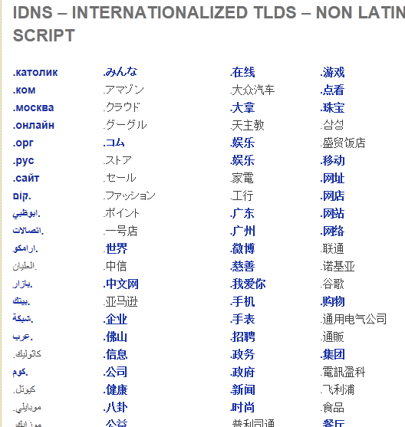
IDNs - Exemplos

Slide 48
Novos gTLDs
4 October 2014 | ALSACE
1 October 2014 | ALLFINANZ
1 October 2014 | IBM
1 October 2014 | FORSALE
27 September 2014 | vermögensberatung (xn--vermgensberatung-pwb) – German for "financial advice"
27 September 2014 | vermögensberater (xn--vermgensberater-ctb) – German for "financial advisor"
27 September 2014 | рус (xn--p1acf) – Russian for "Russian"
27 September 2014 | TUI
27 September 2014 | DVAG
27 September 2014 | POHL
23 September 2014 | WORK
23 September 2014 | CASA
23 September 2014 | BUDAPEST
19 September 2014 | WORLD
15 September 2014 | FLY
15 September 2014 | NEXUS
15 September 2014 | CHANNEL
15 September 2014 | PROF

Slide 49
Novos gTLDs
27 August 2014 | GMAIL
27 August 2014 | GBIZ
27 August 2014 | OTSUKA
22 August 2014 | BUSINESS
22 August 2014 | 企业 (xn--vhquv) – chinese for "enterprise"
22 August 2014 | NETWORK
16 August 2014 | CLICK
16 August 2014 | DIET
16 August 2014 | HOW
16 August 2014 | OOO
16 August 2014 | UOL
16 August 2014 | HELP

Slide 50
Novos gTLDs
30 May 2014 | WEBSITE
28 May 2014 | موقع (xn--4gbrim) – Arabic for "site"
22 May 2014 | YACHTS
22 May 2014 | RIO
22 May 2014 | HOMES
22 May 2014 | AUTOS
22 May 2014 | VERSICHERUNG
22 May 2014 | REISE
22 May 2014 | MOTORCYCLES
22 May 2014 | 商标 (xn--czr694b) – Chinese for "trademark"
15 May 2014 | GUIDE
15 May 2014 | AUDIO
15 May 2014 | HIPHOP
15 May 2014 | LOANS
15 May 2014 | CHURCH
15 May 2014 | LIFE
15 May 2014 | BEER

Slide 51
Novos gTLDs
14 November 2013 | bike
06 November 2013 | VENTURES
06 November 2013 | CAMERA
06 November 2013 | CLOTHING
06 November 2013 | LIGHTING
06 November 2013 | SINGLES
06 November 2013 | VOYAGE
06 November 2013 | GURU
06 November 2013 | HOLDINGS
06 November 2013 | EQUIPMENT
23 October 2013 | شبكة (xn--ngbc5azd) – Arabic for "web/network"
23 October 2013 | онлайн (xn--80asehdb) – Russian for "online"
23 October 2013 | сайт (xn--80aswg) – Russian for "site"
23 October 2013 | 游戏(xn--unup4y) – Chinese for "game(s)"

Slide 52
Exame Informática – Março 2014

Slide 53
Conclusões
Visão sistémica fundamental
Vai haver computadores EM TUDO
Interdisciplinaridade / Multidisciplinaridade
Soft skills
Tudo vai mudar muito depressa
Quem quer controlar a Internet?

